Slide 1








Slide 2



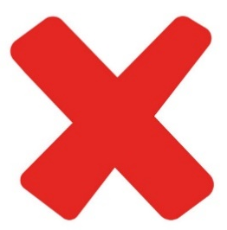




Kết quả của phép tính: 381 : 3 =
127
125
126
128

Slide 3



Kết quả của phép tính: 554 : 4 =
138 dư 1
138 dư 2
136
138

Slide 4

Kết quả của phép tính: 312 : 3 =
105
104
106
114

Slide 5



Slide 6


Slide 7


Slide 8
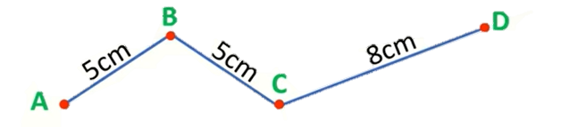
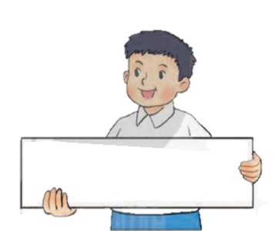
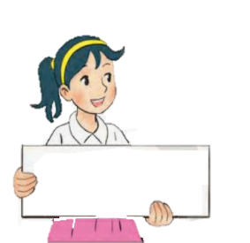
Làm quen với biểu thức
a) Ví dụ về biểu thức
Để tính được độ dài đường gấp khúc ABCD, ta tính: 5 + 5 +8 hoặc 5 x 2 + 8
Để tính được độ dài đường gấp khúc ABC, ta tính: 5 + 5 hoặc 5 x 2
5 + 5 + 8 hoặc 5 x 2 + 8
5 +5 hoặc 5 x 2

Slide 9
5 + 5
8 : 2
5 x 2 + 8
24 – 7
5 + 5
3- 2
Là các biểu thức

Slide 10
b) Giá trị của biểu thức
Cho biểu thức: 35 + 8 - 10
Tính: 35 + 8 – 10 = 43 - 10
= 33
Giá trị biểu thức 35 + 8 – 10 là 33

Slide 11


Slide 12


Slide 13

Tính giá trị của biểu thức (theo mẫu)
Mẫu: 45 – 15 + 10 = 30 + 10
= 40
a) 27 – 7 + 30
b) 60 + 50 – 20
c) 9 x 4

Slide 14
a) 27 – 7 + 30 = 20 + 30
b) 60 + 50 – 20 = 110 - 20
= 50
= 90
c) 9 x 4 = 36

Slide 15
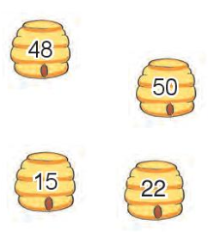
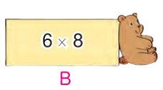
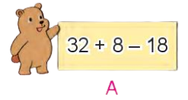
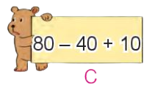
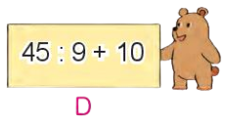
2
Chọn số là giá trị của mỗi biểu thức:
= 48
= 22
= 15
= 50
Notes:
Bấm kích chuột ra màn hình rồi bấm số đó để cá đến. Ví dụ bấm 712

Slide 16


Slide 17



Luật chơi
Quan sát câu hỏi và trả lời
Trả lời đúng được 1 bông hoa điểm cộng.

Slide 18





Nêu thứ tự thực hiện các phép tính trong biểu thức chỉ có các phép tính cộng, trừ.
Trong biểu thức chỉ có các phép tính cộng, trừ thì ta thực hiện tính từ trái sang phải.
+1

Slide 19
Nêu thứ tự thực hiện các phép tính trong biểu thức chỉ có các phép tính nhân, chia.
Trong biểu thức chỉ có các phép tính nhân, chia thì ta thực hiện tính từ trái sang phải.
+1

Slide 20


